Slide 1
数据结构习题第6章
赖 永
y.lai@163.com
2016.10.20

Slide 2
6-1
递归函数F(n)=F(n-1)+n+1(n>1)的递归终止条件是 .
[A] F(0)=0 [B] F(1)=1
[C] F(0)=1 [D] F(n)=n

Slide 3
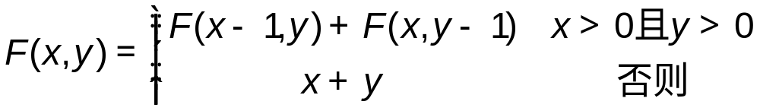
6-2
函数F(x, y)定义为
F(2, 1)的值是 .
[A] 1 [B] 2
[C] 3 [D] 4

Slide 4
6-3
设有一个递归算法如下：
int fact (int n)
{
if (n<=0) return 1;
else return fact(n-1);
}
下面叙述正确的是 .
[A] 计算fact(n)需要执行n-1次递归调用
[B] fact(70)=5040
[C] 此递归算法最多只能计算到fact(8)
[D] 以上结论都不对

Slide 5
6-6
有如下递归函数：
double pow(double x, int n)
{
if (n == 0) return 1.0;
return x*pow(x,n-1);
}
（1）函数pow(double x, int n)的功能是什么？思想是什么？
（2）执行pow(2,5)的结果是什么，pow(2,5)执行过程中发生了几次递归调用？
（3）执行pow(x,n)最多发生了几次递归调用？

Slide 6
参考答案
（1）此递归函数返回x的n次方值。要计算x的n次方值，可以首先递归计算x的n-1次方值，然后再将所得结果与x相乘。当n的值为0时，返回值为1，递归终止；
（2）执行pow(2,5)的结果是32，pow(2,5)执行过程中发生了5次递归调用；
（3）执行pow(x,n)最多发生了n次递归调用。

Slide 7
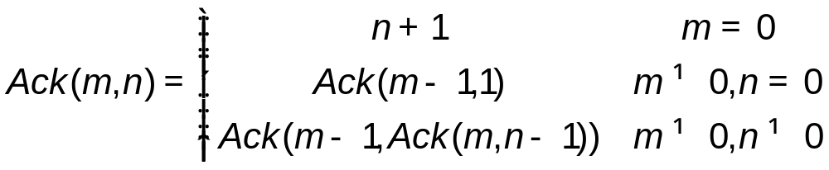
6-11
已知Ackerman函数定义如下：
(1)写出计算Ackerman函数的递归算法；
(2)使用一个数组，写出计算Ackerman函数的非递归算法；
(3)根据非递归算法求出Ack(2,1)的值。

Slide 8
参考答案
递归算法
int Ack(int m, int n)
{
if (m==0) return n+1;
if (n==0) return Ack(m-1,1);
return Ack(m-1, Ack(m,n-1));
}

Slide 9
参考答案
非递归算法思路：使用堆栈存储递归调用的记录，记录中包含的项目只包含输入参数，需要传送输出参数的值。递归调用发生的情况：
  m=0：可以直接得到返回值
  n=0：只调用Ack(m-1,1)，且其与其父调用返回值相等，因此可以用Ack(m-1,1)直接代替父调用。
  其他情况：会发生两次递归调用，第一次调用的值是第二次调用的第二个输入参数

Slide 10
算法Ack(m, n. r) //非递归方法求解Ackerman(m,n)
A1[初始化]
CREATS(s). S⇐(m,n).
A2[非递归求解]
WHILE NOT StackEmpty(s) DO(
(mt,nt) ⇐ S.
IF mt=0 THEN (
r ← nt+1.
IF StackEmpty(s) THEN RETURN.
ELSE ( (mt, nt) ⇐ S. S ⇐ (mt, r).) // 确定第二次递归调用的第二参数
)
ELSEIF nt=0 THEN S ⇐ (mt-1,1).
ELSE (S ⇐ (mt-1,#). S ⇐ (mt,nt-1).)
) ▌

Slide 11
参考答案
非递归求Ack(2,1)
(2,1)
(2, 0)
(1, #)
(1, 1)
(1, #)
(1,0)
(0, #)
(1, #)
(0,1)
(0, #)
(1, #)
(0, 2)
(1, #)
(1,3)

Slide 12
非递归求Ack(1,3)
(1, 2)
(0, #)
(1,1)
(0, #)
(0, #)
(1,0)
(0, #)
(0, #)
(0, #)
(0,1)
(0, #)
(0, #)
(0, #)
(0,2)
(0, #)
(0, #)
(0,3)
(0, #)
(0,4)

Slide 13
Ack(2,1)=5

Slide 14
6-12
根据例6.4 和例6.5，
(1) 给出HR（3, 1, 2, 3）递归算法的移动过程；
(2) 以HI（3, 1, 2, 3）为例，给出堆栈的变化过程。

Slide 15

参考答案
1  3
1  2
3  2
1  3
2  1
2  3
1  3
（1）

Slide 16
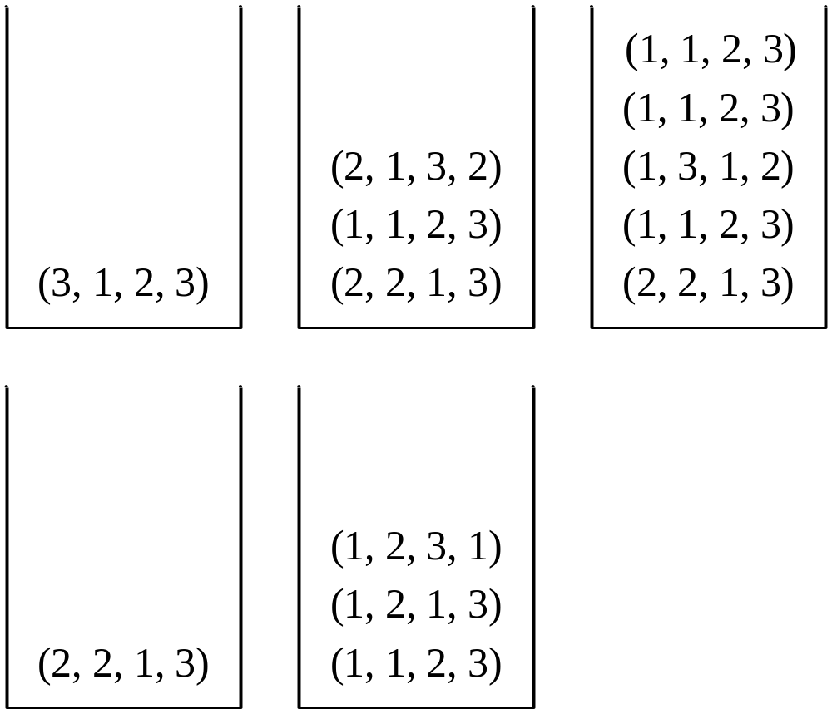
（2）

Slide 17
THE END

